Slide 1
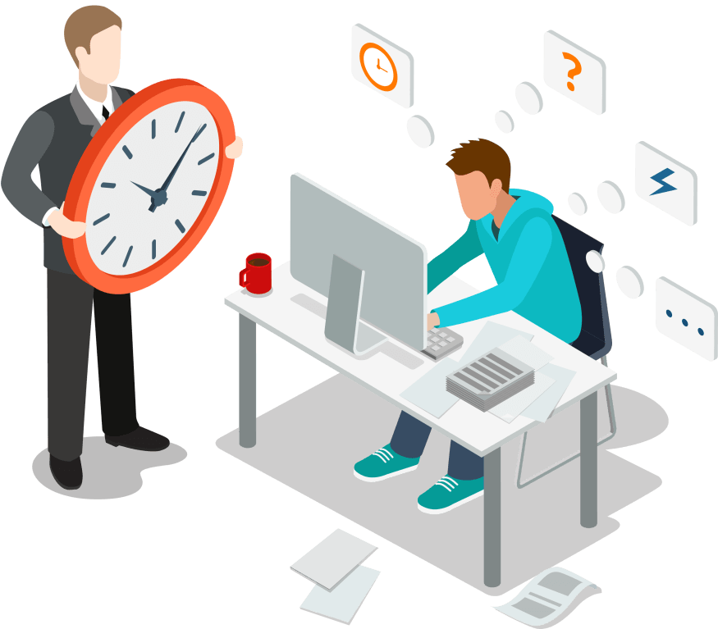
时间规划管理
如何做好时间规划
汇报人：PPT818 时间： XX年XX月XX日

Slide 2
https://www.PPT818.com/
目
录
CATALOG
如何有效规划时间
效能
效率
勤恳
时间规划管理步骤

Slide 3
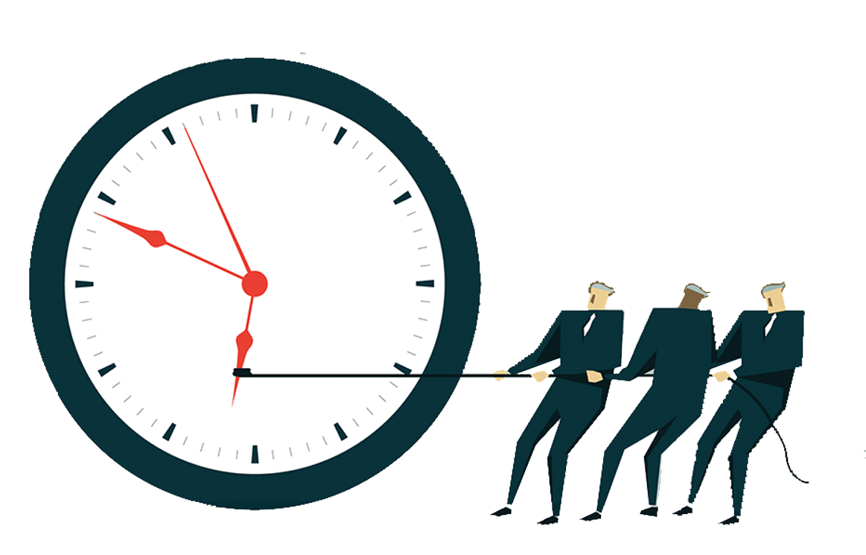
第一节
如何有效规划时间

Slide 4
如何有效规划时间
我们常常听到：
我要是在大学多学点东西就好啦！
我应该少上网、少看电视，多读点书！
时间根本不够用，公司股价节节下降，董事会和股东像一群蜜蜂一样叮得我满头包；同事间争权夺利，我总是担任和事佬的角色；家人总也见不到我，几乎把我登报作废！

Slide 5
如何有效规划时间
我们将怎样面对这样的一笔时间财富呢？
最成功和最不成功的人一样，一天都只有24小时，但区别就在于他们如何利用这所拥有的24小时。每小时由60分钟组成，每分钟由60秒组成，24小时总计就是8.64万秒。

Slide 6
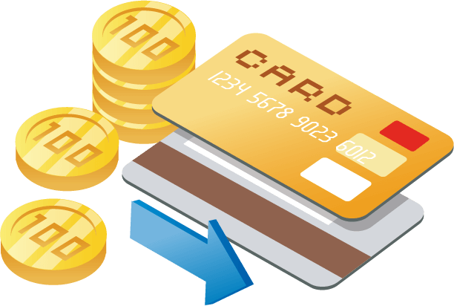
如何有效规划时间
请问：你如何用这笔钱？
如果银行明天向你的帐号拨款8.64万元，你在这一天可以随心所欲，想用多少就用多少，用途也没有任何的规定。条件只有一个：用剩的钱不能留到第二天再用，也不能节余归自己。

Slide 7
如何有效规划时间
类比分析
效率
把钱花完
同样时间，成果更多
一分钱也不剩
效能
在刀刃上
做最该做的事，要事第一
买最该买的东西
勤恳
便宜实惠
充分利用时间，不浪费
同样的钱，买的最多

Slide 8
如何有效规划时间
在这三个要素中，效能最为重要，效率次之，勤恳再次之。也就是说，做好时间规划管理，选择做最重要的事（效能）是根本，然后再正确地去做事（效率），最后再根据前两个要素的实际效果并结合原定计划，保持适度的勤恳。
效益
效果与利益，是最终追求的结果
效能
强调目的正确、效果有利
效率
是指在单位时间里完成的工作量
勤恳
充分利用时间，不浪费
也就是说，勤恳必须在做正确的事和正确地做事这两个前提条件下，否则，盲目的勤恳，对实现时间规划管理的效益作用不大，反而让自己活的很累。

Slide 9
第二节
效能

Slide 10
效能
要事第一
事情太多、太杂怎么办？
事情总也做不完怎么办？
人的时间有限，无论怎么挤一天也不可能挤出25个小时出来。因此，有限的时间里，我们要做最能出效益的事！所以，我们做事情的标准，不是“某件事有没有意义”，而是“某件事是不是最有意义”。
概况起来说，就是“要事第一”。
我们根据事情的重要和紧急程度的不同，将事情划分成为四种类型，并排定优先，以给予我们做事顺序的指导。请看下一页。

Slide 11
效能
定出时间待会做
立即去做
这类事务看起来一点都不急迫，可以从容地去做，但却是管理者要下苦功夫、花大精力去做的事，是管理者的第一要务。
非常重视，并立即去做，直到问题解决或任务完成时止。
授权别人去做
打发时间时做
这类事务也需要管理者赶快处理，但不宜花去过多的时间，最好是授权处理或另约时间。
先想一想：这件事如果根本不去理会，会出现什么情况呢？如果答案是“什么事都没发生。”那就应该立即停止做这些事。

Slide 12
第三节
效率

Slide 13
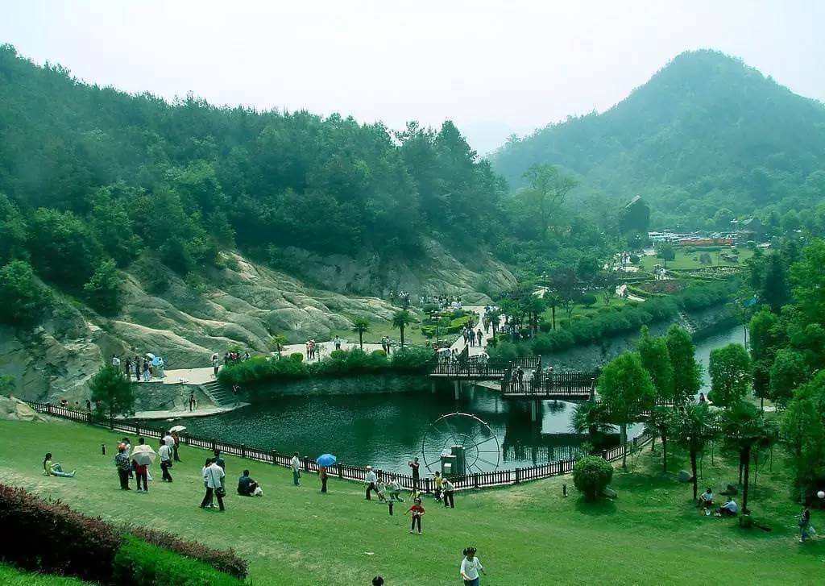
效率
农夫的效率
在美国，有一个农庄，经统计发现其农作物的产出值达平均上限的二倍，这是令人难以置信的。有一位效率专家想去研究高效率原因，他千里迢迢来到这个农庄。看到一户农家，他就推门而入。

Slide 14
效率
他发现有一位农妇，正在工作，她怎么工作呢？二只手打毛线，一只脚正推动着摇篮，摇篮里睡着一位刚出生不久的婴儿，另外一只脚在推动一个链条带动的搅拌器，嘴里哼着催眠曲，炉子上烧着有汽笛的水壶，耳朵注意听水有没有烧开。
但是效率专家觉得很奇怪，为什么每隔一会儿，她就站起来，再重重地坐下去，这样一直地重复？效率专家再仔细一看，才发现这位农妇的坐垫，竟是一大袋必须重复压才会好吃的奶酪。因此效率专家说不必查了，他已经知道高效率的原因了。

Slide 15
效率
优化流程,简化操作
整理整顿,快速定位
效率就是单位时间内完成的工作量。据说，一个效率糟糕的人与一个高效的人工作效率相差可达10倍以上。生活或者工作，无论做什么都应当有较高的效率，这在无形中就可以延长时间，这就是注重效率的好处。
统筹安排,平行作业
选择效率更高的工具
事不宜迟,速度制胜
如何提高效率
第一次就把事情做好

Slide 16
效率
事不宜迟，速度制胜
《孙子兵法》上说：“激水之疾，至于漂石者，势也”。速度能决定石头浮沉。面对“快鱼吃慢鱼”的时代，速度决定人生进退，速度决定事业成败。大浪淘沙，优胜劣汰，这是万古不变的道理。要在竞争中斩露头角，脱颖而出，只有你自己与时间赛跑，与对手赛跑，才有可能会赢。
Notes:
https://www.ypppt.com/

Slide 17
效率
统筹安排，平行作业
我们都知道一个“先装石头还是先装沙子才能发挥罐子最大容量”的故事模型。类比到时间的统筹安排上，则就是利用大块的时间处理“大块”的事情，利用琐碎的时间处理琐碎的事情，利用等待的事件兼做别的事情（比如烧开水的工夫可以拍个黄瓜）。

Slide 18
效率
优化流程，简化操作
通过对流程的不断优化，使得工作更为顺畅；通过对流程中具体工作节点的操作过程进行简化，提高流程各环节的运行速度，从而提高效率。

Slide 19
效率
整理整顿，快速定位
克服办公桌杂乱和个人混乱。通过对电脑文档、书面文件及身边工具等的整理，使得文件资料或工具的拿取和存放都能快速定位，从而提高效率。

Slide 20
效率
选择效率更高的工具
在日常办公中，我们发现，Office2013可比Office2010提高工作效率约50%，而Office2016又比Office2013提高效率约50%或者更多，尤其是利用Powerpoint2016制作幻灯片，许多原本需要用平面设计软件来设计的效果，Powerpoint2016一键就可以解决。可见，想要工作更高效，不仅仅是改变工作方式，在一定程度上还依赖于选择更合适的工具。

Slide 21
效率
第一次就把事情做好
世界上最没有效率、最倒胃口的事情就是一件事情开始没有做好，被推倒重来。工作是很琐碎的，每一步都会牵涉到很多东西，一步不到位，将导致以后的步步不到位，最后当你看到漏洞无法弥补的时候，也就是自己被惩罚的时候。第一次就把事情做对、做好、做到位，是一个观念，也是一个良好的习惯。它会节省我们很多的人力、物力、财力，使我们少走很多不必要的弯路。

Slide 22
第四节
勤恳

Slide 23
勤恳
为什么需要勤恳
住在田边的青蛙对住在路边的青蛙说：“您这里太危险啦，搬来跟我住吧！”路边的青蛙说：“我已经习惯这里，懒得搬了。”几天后，田边的青蛙去探望路边的青蛙，却发现他已被车子压死，可怜地暴尸在马路上。
原来，掌握命运的方法很简单，远离懒惰就可以了。

Slide 24
勤恳
什么是勤恳
勤恳，就是要充分利用时间，不让时间白白流逝。耽误什么其实都可以不在乎，唯有时间我们耽误不起，耽误时间是最不好的事情，因为没有人可以让时间逆转。时间不等人，昨天已经成为历史，明天还遥不可知，而今天是一个礼物，所以英文把“现在”称为“Present”。
PPT下载 http://www.PPT818.com/xiazai/

Slide 25
勤恳
怎样才能唤醒勤恳的精神
是谁叫醒了我们的灵魂？叫醒我们的不是闹钟，而是梦想。
每天一觉醒来，我们的身体醒了，但灵魂未必能醒，能让灵魂苏醒的是目标。你看，在上班的路上，那些行色匆匆却格外精神抖擞的人，一定是心中树立了新目标的人。心中有目标，步伐更矫健，工作/学习更有激情，怎能不勤奋？

Slide 26
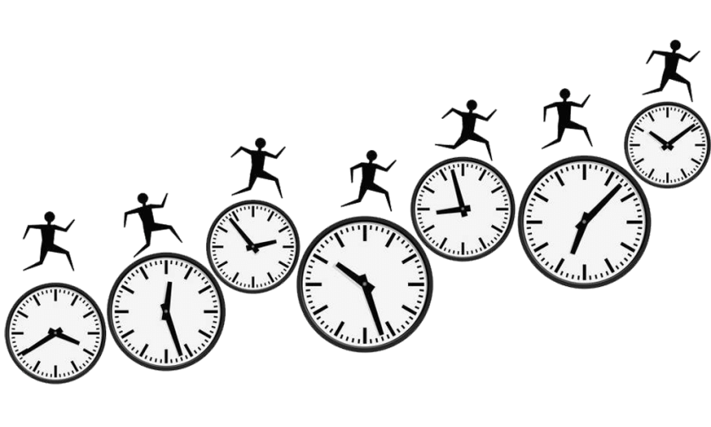
勤恳
你成家了吗？
你是否已经找到理想的意中人？
你该怎样去完善自我才能达成所愿？
面朝大海，春暖花开
你需要为之努力打拼吗？
你是否想住上这样的别墅洋房？

Slide 27
勤恳
想挣很多钱吗？
想让爱人每天数钱数到手抽筋吗？
你挣钱的目标是多少？
你的梦想是什么？
你有明确的人生规划吗？
你是否想让自己的生活：如此惬意？

Slide 28
勤恳
怎样才能唤醒勤恳的精神
羚羊每天早上起来的时候就知道要比跑得最快的非洲豹跑得快，否则就会被吃掉；非洲豹每天早上起来就知道要比跑得最慢的羚羊要快，否则就会被饿死！
可见，不管我们是强者还是弱者，都要努力去做到更好。这就是危机感，否则，对生活麻木不仁，安于现状，裹足不前，等待我们的是只有被淘汰的命运！

Slide 29
勤恳
怎样才能唤醒勤恳的精神
勤恳来源于现实与目标之间深重的危机意识，“睡着了，你就会失败！”这是硅谷精神所传递的危机意识，是令人惊叹的硅谷不眠夜的形成原因。
古有中国“头悬梁、锥刺股”以抗拒疲劳和睡意，今有硅谷“睡眠必然成为一种灾难”之惊世骇俗的惜时精神。

Slide 30
勤恳
怎样才能唤醒勤恳的精神
在《不眠的硅谷》中这样描述道：在阳光灿烂的日子里，你很难看到有人在外面闲逛。这些编程人员、软件开发人员、企业家及项目经理坚守“睡着了，你就会失败”的信条。凭着远大的理想，借助大杯的咖啡，他们会坐在发出融融光线的显示屏前一直工作到凌晨四、五点钟，有时甚至到六点，而不是舒舒服服地躺在床上。

Slide 31
第五节
时间规划管理步骤

Slide 32
时间规划管理步骤
01
03
设定目标
统筹安排
没有目标就无法管理
目标必须明确具体，且有完成时限
提高时间的利用率——增加生命的宽度
在具体的事项中，追求高效率
优先排序
每晚回顾
先按重要性再按急迫性决定顺序
一天内2-3件要项
检视自己的执行状况
如不满意，检讨自己的时间规划管理方法
发现问题，及时调整
02
04

Slide 33
时间规划管理
如何做好时间规划
汇报人：PPT818 时间： XX年XX月XX日

